Slide 1

РАННИЙ ДЕТСКИЙ АУТИЗМ: не такой как все
2 апреля Всемирный День распространения информации об аутизме
Педагог-психолог Тагирова А.З.
Учитель-логопед Иванова О.В.
ГБОУ СОШ № 2065 СПДС №8 г.Москва

Slide 2
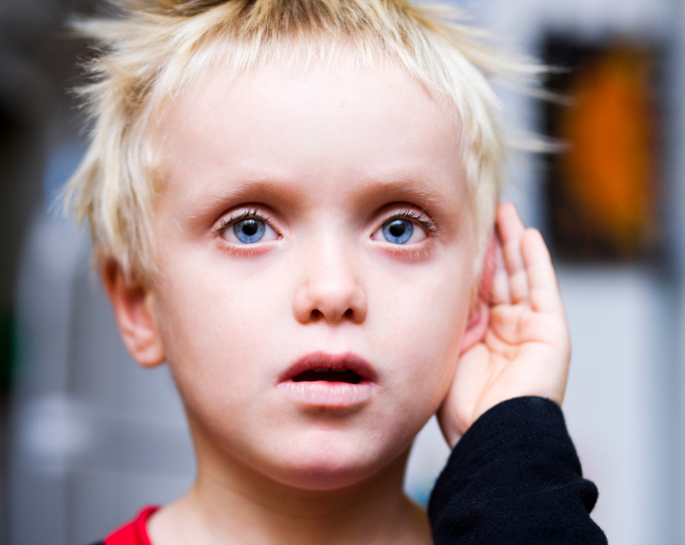
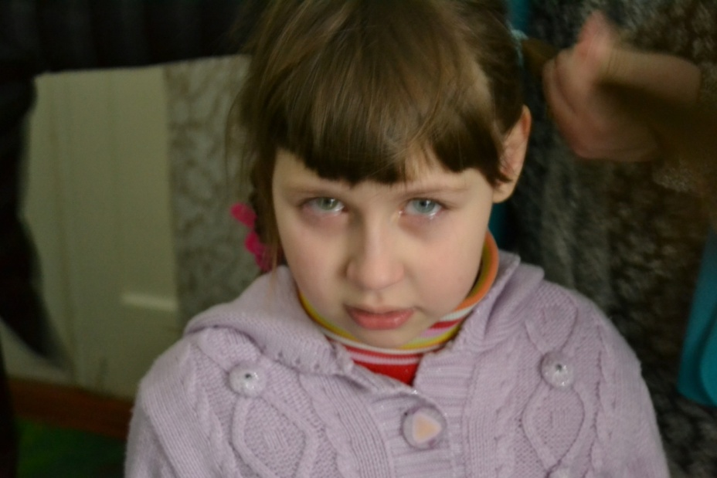
ОТРЫВ ОТ РЕАЛЬНОСТИ
НАРУШЕНИЕ АДЕКВАТНОЙ ЭМОЦИОНАЛЬНОЙ СВЯЗИ СО СРЕДОЙ
ОТГОРОЖЕННОСТЬ ОТ ВНЕШНЕГО МИРА
ОТСУТСТВИЕ ИЛИ ПАРАДОКСАЛЬНОСТЬ РЕАКЦИЙ НА ВНЕШНИЕ РАЗДРАЖИТЕЛИ

Slide 3
Классификация аутизма Всемирной организации здравоохранения
Синдром Каннера (классический аутизм)
Синдром Аспергера
Детское первазивное расстройство
Аутичное состояние

Slide 4
ОСОБЕННОСТИ ЗАБОЛЕВАНИЯ
Ранний детский аутизм — клинический синдром, впервые описанный Л. Каннером в 1943 г.
Его основными признаками являются:
1. Врожденная неспособность ребенка к установлению контакта посредством взгляда, мимики, жеста, не обусловленная низким интеллектуальным уровнем.
2. Стереотипность поведения (стремление к постоянству, сверхпристрастие к различным объектам, сопротивление изменениям в окружающем).
3. Необычные реакции на раздражители (дискомфорт или поглощенность впечатлениями).
4. Особая характерная задержка в развитии речи вне связи с уровнем интеллектуального развития.
5. Раннее проявление – до 30-го месяца жизни.
Особенно ярко аутизм проявляется в возрасте 3–5 лет!

Slide 5
Классификация аутизма
(Никольская О.С.)
I группа – полная отрешенность от внешней среды
II группа – активное отвержение окружающего
III группа – замещение окружающего мира
IV группа – трудность организации общения и взаимодействия.

Slide 6
Наиболее характерные проявления
аутизма в раннем возрасте
Не фиксируют взгляд на лице другого человека
Не выносят длительного прямого контакта «глаза в глаза"
Первая улыбка появляется вовремя, но не адресуется кому-то конкретно
К окружающим относятся безразлично
К ласке относятся равнодушно или неприязненно
К дискомфорту безразличны, либо не переносят его
Не испытывают потребности в контакте с другими людьми
Длительное время не дифференцируют живое и неживое

Slide 7

Стереотипность поведения – многократное повторение
нефункциональных движений и действий, от простого
ритмичного потряхивания руками до сложных действий
и ритуалов.
- раскачивания;
- потряхивание руками;
- прыжки;
- пробежки;
- однообразные манипуляции с предметами т.п..
МОТОРНЫЕ
СТЕРЕОТИПИИ
РЕЧЕВЫЕ
многократное,
бессмысленное повторение слов,
фраз, звукосочетаний.
-ритмические надавливания
на глазное яблоко;
- кружение на руках у взрослого;
-качание на качелях.
СЕНСОРНЫЕ

Slide 8

Причины возникновения РДА
соматические
наследственные
патологии пре- и перинатального периода
нейрофизиологические и нейропсихологические
хромосомные нарушения, метаболические нарушения
дисфункция средней височной доли
врожденная краснуха, туберкулез, ДЦП, сифилис, энцефалит и др.
повреждение полей доминантного полушария или речевых зон и др.

Slide 9
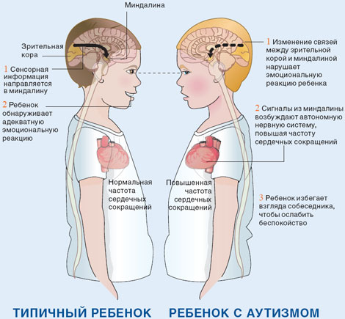

Slide 10
Основные задачи на начальном этапе обучения
формирование " учебного поведения"
установление связи между поведением которое формируем, и подкреплением, предъявляемым после этого поведения

Slide 11

развитие коммуникации
развитие мышления, памяти, внимания
развитие речи
Основные задачи обучения
развитие моторики и графических навыков
развитие элементарных математических навыков

Slide 12
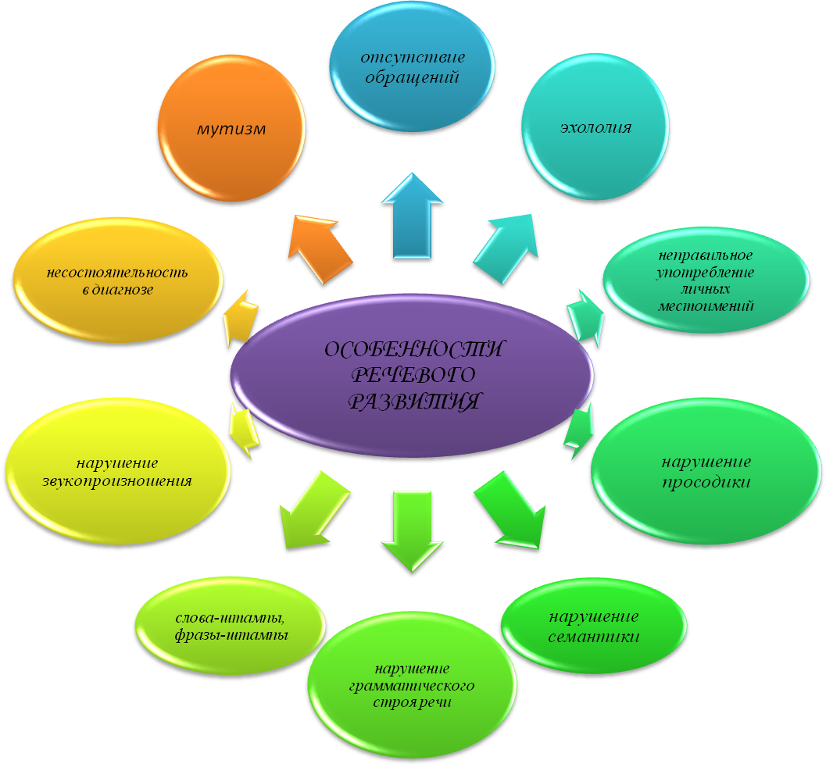

Slide 13
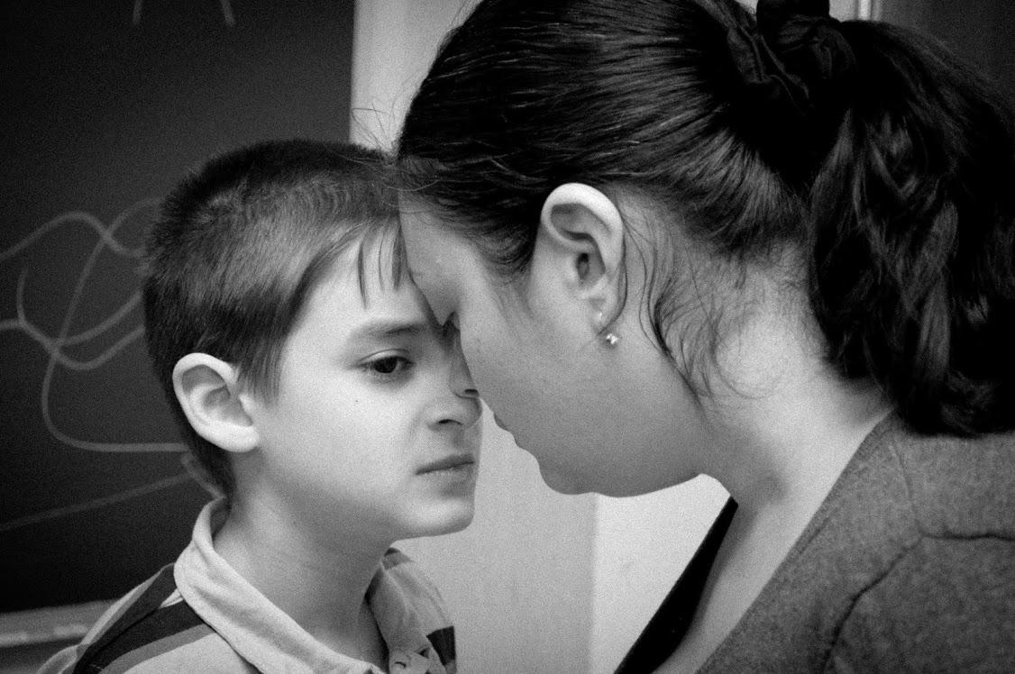
ПОМОЩЬ НУЖНА И РОДИТЕЛЯМ….

Slide 14
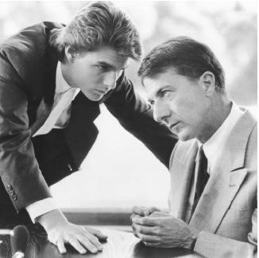
АУТИСТЫ-ЗНАТОКИ
Самым известным аутистом-знатоком, благодаря Голливуду, стал «человек дождя» в исполнении Дастина Хоффмана. Прототип этого персонажа Ким Пик знает наизусть тысячи книг, его называют мегаученым, так как он гениален сразу в пятнадцати областях знаний
Почти четверть программистов Microsoft – люди с симптомами аутизма. У аутистов с сохраненными умственными способностями, а таких около трети, интеллект существенно выше среднего, но неумение общаться мешает им проявить себя.

Slide 15
СПАСИБО
ЗА
ВНИМАНИЕ!

